Slide 1
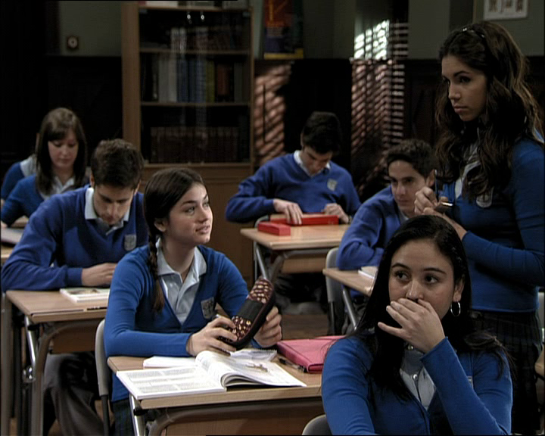
Los alumnos están en la clase de historia y esperan a Alfonso pero Alfonso no entra.

Slide 2
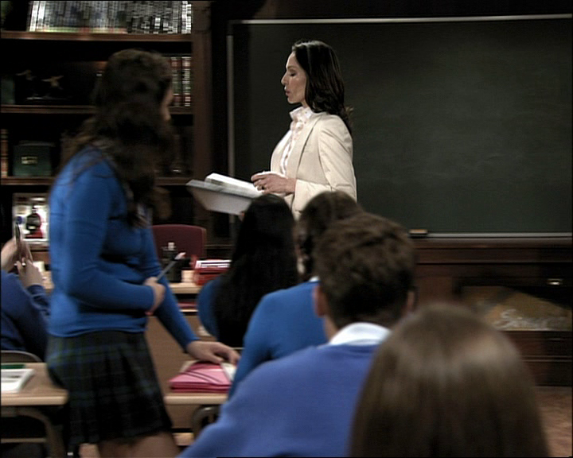
Elsa entra la clase y pide a los alumnos que abren el libro por la página 42.

Slide 3
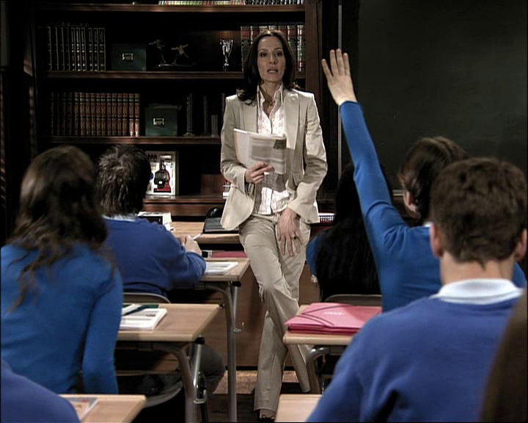
Victoria, Carolina y el resto de la clase están curiosos de no ver a Alfonso.

Slide 4
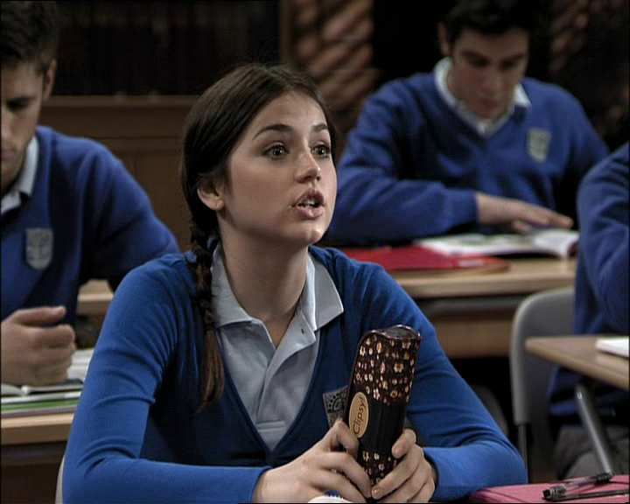

«¿Dónde está Alfonso?» pregunta Carolina.

Slide 5
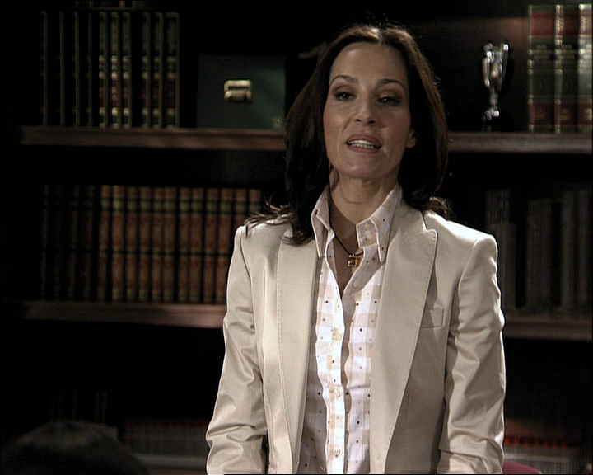
«A partir de hoy, esta asignatura os la doy yo, ¿de acuerdo? Bien.» responde Elsa con afirmación.

Slide 6
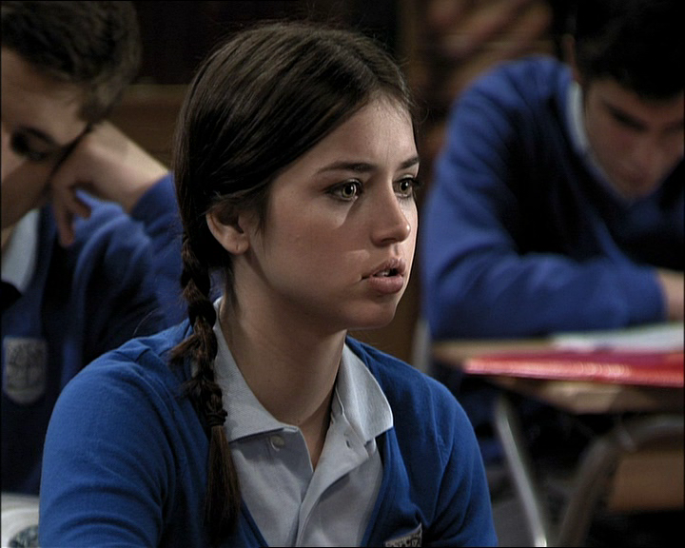
Carolina está confundida y Elsa sigue enseñando.

Slide 7
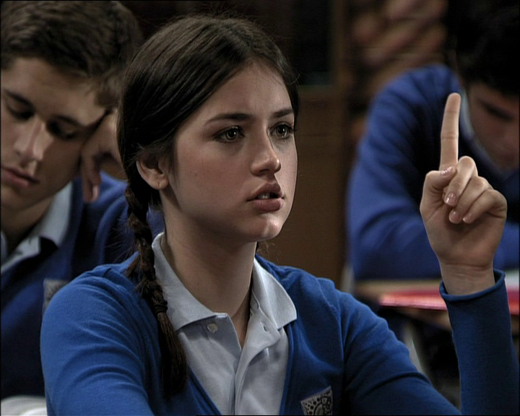
Carolina pregunta otra vez dónde está Alfonso.

Slide 8
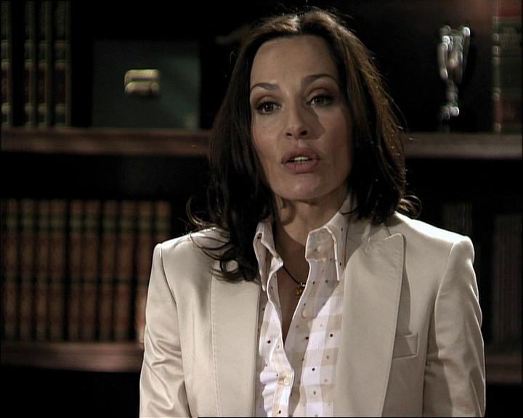
«Se ha encontrado mal y se ha marchado del colegio. ¿Puedo seguir con la clase, Carolina? Gracias.»

Slide 9
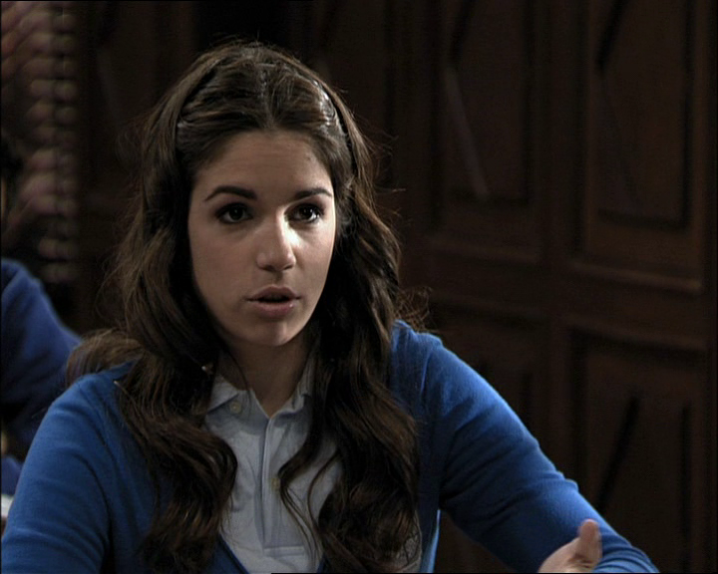
Elsa trata de seguir con la clase pero Victoria hace un comentario: «Pero Alfonso no dijo que estuviera enfermo y es raro que se haya ido sin despedirse.»

Slide 10
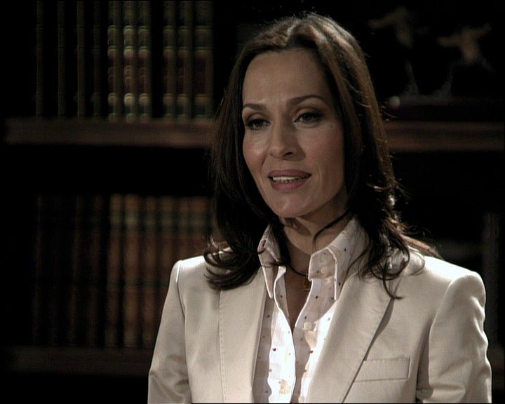
Elsa responde: «No sé por qué se ha ido sin despedirse. El caso es que el colegio ha decidido prescindir de él.»

Slide 11
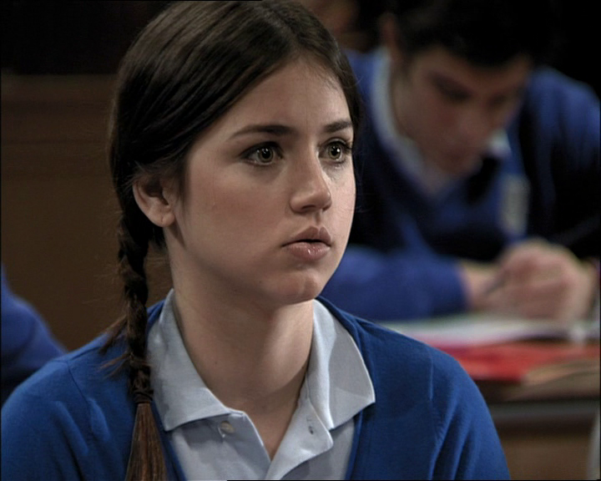
«Pero está enfermo
o lo echaron?»

Slide 12
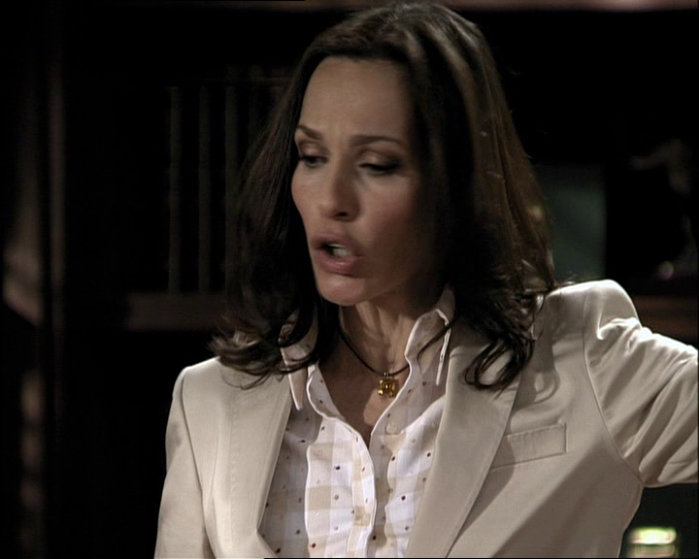
«Pero desde cuando hay que darte explicaciones de las decisiones que toma el colegio?» pregunta Elsa frustrada.

Slide 13
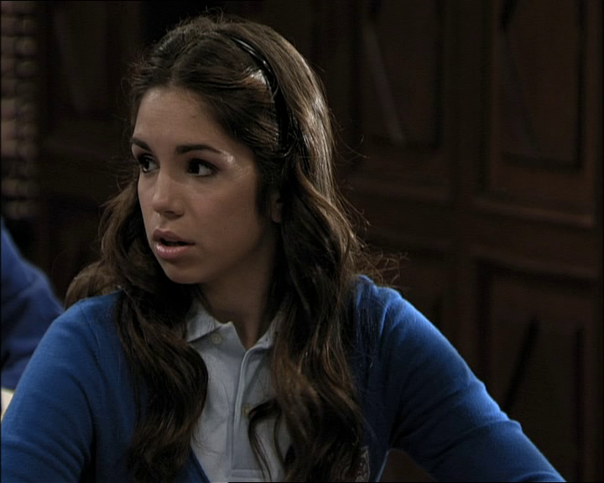
«Pero Alfonso nos dijo …» Victoria continua.

Slide 14
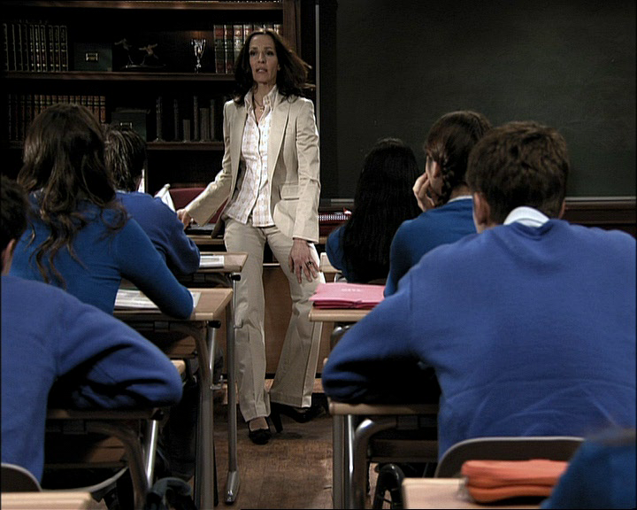
«Bueno, ya está bien. Al primero que vuelve a hablar de Alfonso, expulsión.

Slide 15
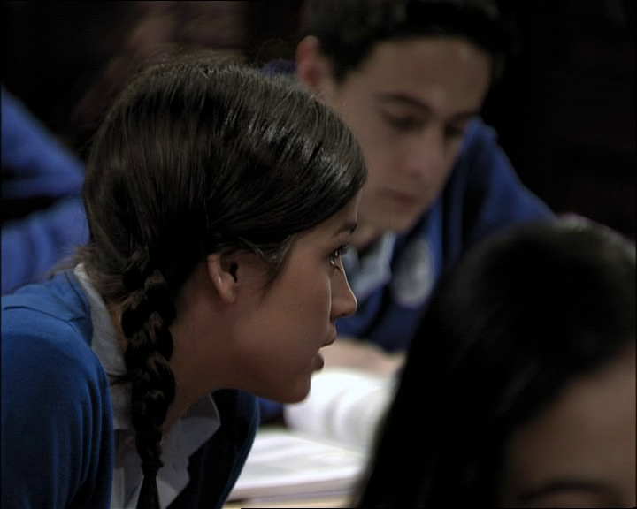
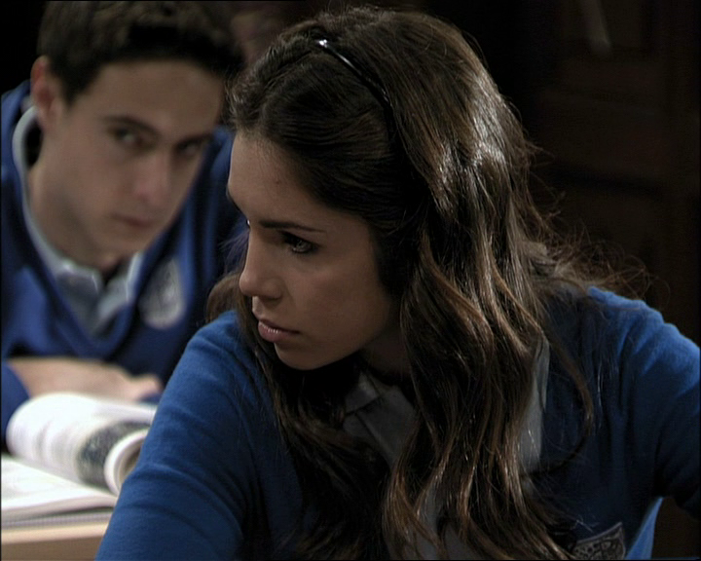
Carolina y Victoria se miran y piensan que algo raro le pasó a Alfonso.

Slide 16
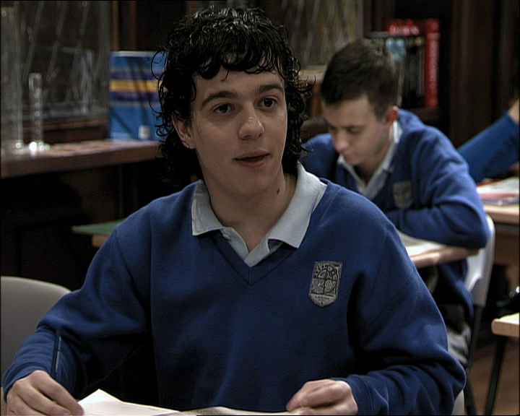
La clase sigue y Cayetano lee el texto sobre la Revolución Francesa.

Slide 17
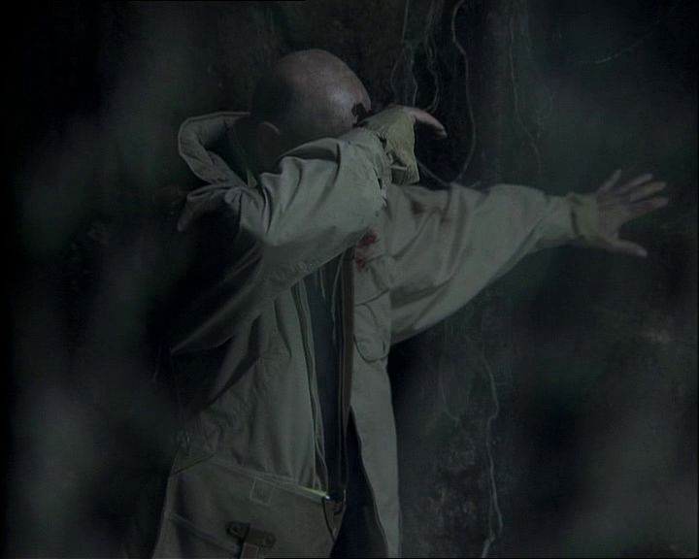
Mientras tanto, Alfonso está cubierto de sangre en la cueva. . ¿Qué le pasó?

